Slide 1

ГОСУДАРСТВЕННОЕ ДОШКОЛЬНОЕ ОБРАЗОВАТЕЛЬНОЕ УЧРЕЖДЕНИЕ ДЕТСКИЙ САД № 27
«ДЕНЬ МАТЕРИ»
Авторы: Минаева Н.Ю.
Плотникова Н.А.

Slide 2
Горят мириадами звезд
Небосводы,
И в этом горенье –
Величье небес…
Но самым великим
Твореньем природы
Является женщина –
Чудо чудес.

Slide 3
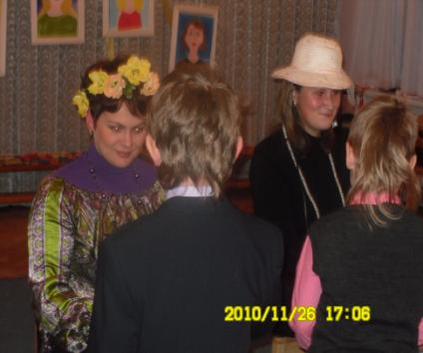
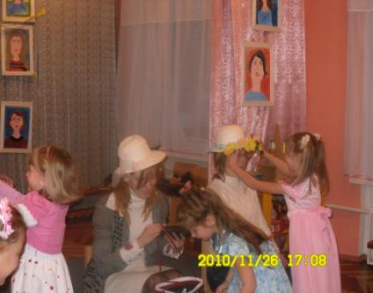
У мамы всегда хорошее настроение, когда она нарядная. Сейчас мы поможем маме нарядится.

Slide 4
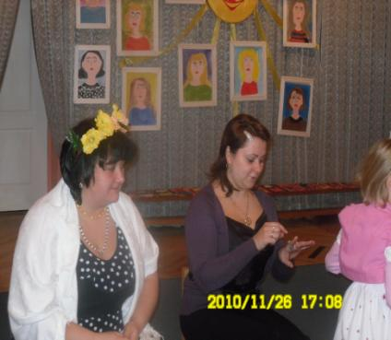
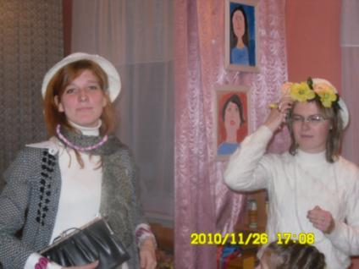
От маминой улыбки становится тепло и светло.

Slide 5
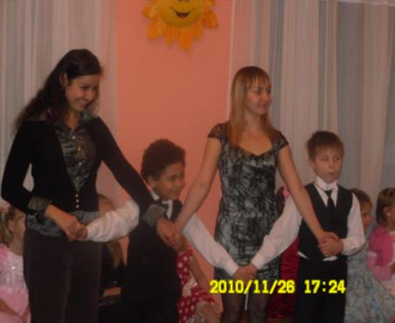
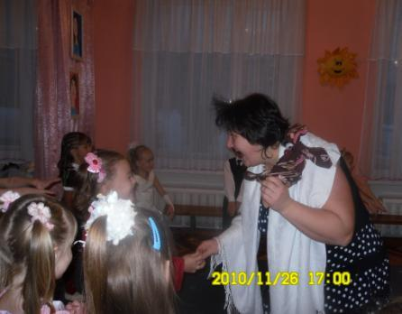
НАШИ МАМЫ УМЕЮТ ВЕСЕЛИТЬСЯ

Slide 6
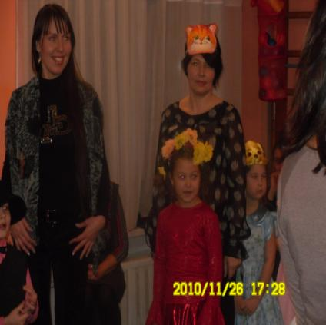
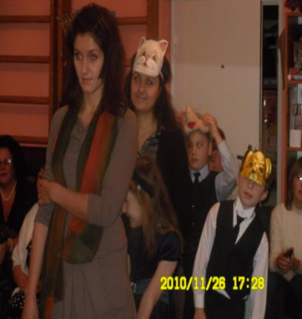

Slide 7
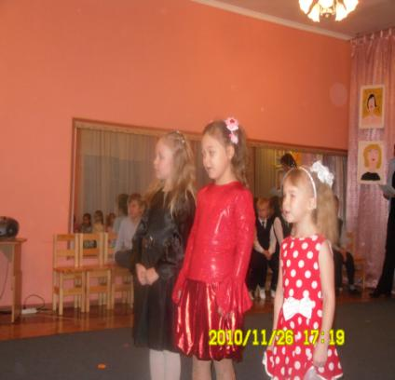
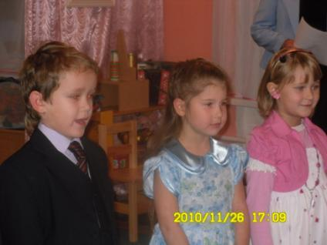
Дети самое дорогое для матери. Счастлив тот, кто с детства знает материнскую любовь, ласку, заботу. А дети должны отвечать ей тем же – любовью, вниманием, заботой.

Slide 8
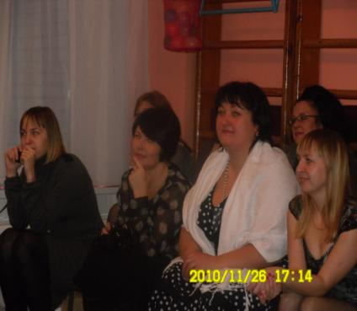
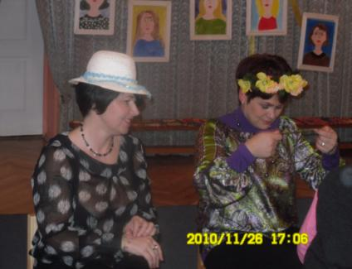
Мамочка, мамочка моя,
Мама, я люблю тебя
Самая хорошая, мамочка пригожая

Slide 9
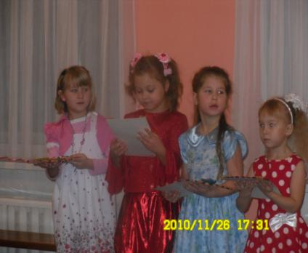
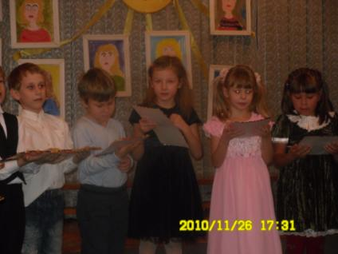
МАМ СВОИХ МЫ ПОЗДРАВЛЯЕМ
В этот день, милая мама,
Прими поздравленья от нас детей
Мы своими руками
делали подарки для тебя

Slide 10
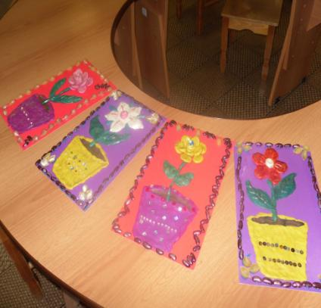
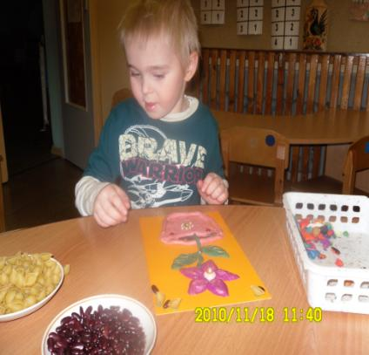

Slide 11
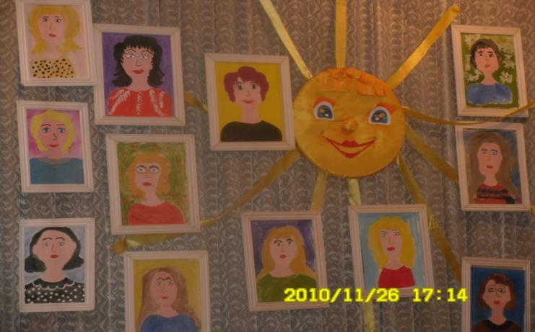

Подрастем и будем сами
Мы заботиться о маме.
А пока доставим ей
Радость творчеством своим.

Slide 12
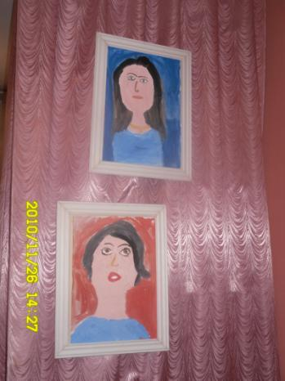
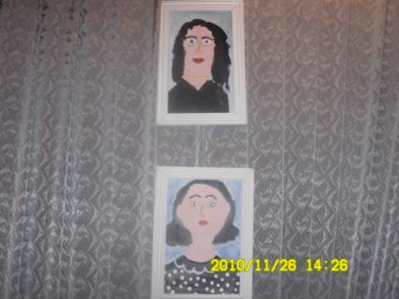

Slide 13
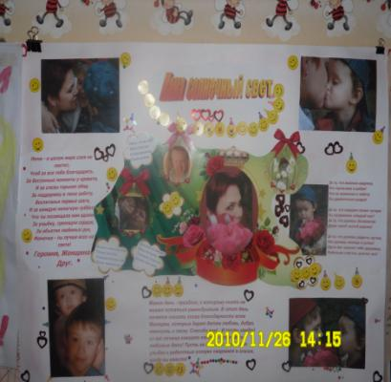
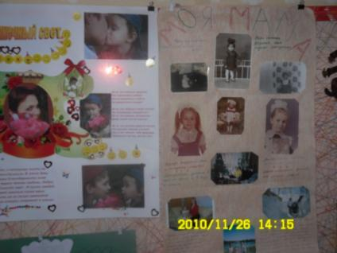
ВЫСТАВКА ГАЗЕТ О МАМЕ

Slide 14
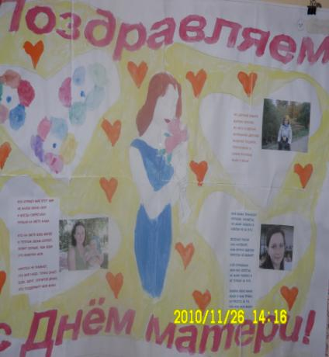
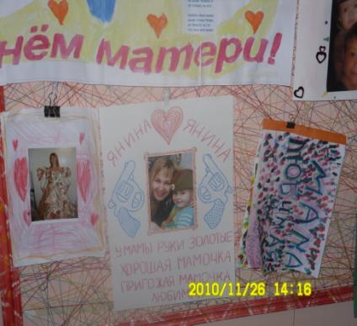

Slide 15
